Slide 1
MODELOS DE LINGUAGEM E GENERATIVOS
Avaliação de Modelos (Métricas) & Prática de Pipelines HuggingFace

Slide 2
PARTE 1 • FUNDAMENTOS DE AVALIAÇÃO
Por Que Avaliar LLMs? O Desafio da Geração de Linguagem Aberta
O Desafio da Subjetividade
Em problemas de classificação clássica, acurácia e F1 são métricas diretas e determinísticas.
Na geração de texto por LLMs, uma resposta pode ser expressa de dezenas de formas válidas e gramaticalmente corretas. Avaliar fluência, coerência, pertinência e factualidade exige métricas especializadas.
Casos de Uso Críticos
1. Comparação de Modelos:
Determinar qual arquitetura ou checkpoint (Base vs. Fine-Tuned) é superior para a tarefa.
2. Monitoramento de Treino:
Acompanhar a evolução das épocas e prevenir overfitting ou regressão.
3. Otimização de Parâmetros:
Ajustar temperatura, top_p, prompt templates e estratégias de amostragem.
O Padrão Ouro vs. Automação
Avaliação Humana:
É o padrão ouro absoluto, capaz de captar sutilezas, factualidade e nuance cultural.
Gargalo de Escala:
Extremamente lenta, cara e não escalável para inferências contínuas em produção.
Necessidade de Métricas:
Métricas automáticas oferecem um proxy rápido, reproduzível e de baixo custo computacional.
Acesse os notebooks da Aula_06

Slide 3
PARTE 1 • MÉTRICAS BASEADAS EM REFERÊNCIA
ROUGE: Avaliação de Resumos por Sobreposição de Conteúdo
Conceito e Variantes do ROUGE (Lin, 2004)
• Recall-Oriented Understudy for Gisting Evaluation:
Projetado especificamente para avaliar resumos, medindo o quanto do conteúdo do texto de referência humano foi capturado pelo modelo gerador.
• ROUGE-N (N-gramas):
ROUGE-1 avalia unigramas (palavras isoladas); ROUGE-2 avalia bigramas consecutivos. Quanto maior N, mais rigorosa é a ordem das palavras.
• ROUGE-L (Longest Common Subsequence):
Avalia a maior subsequência comum entre o texto gerado e a referência. Não exige contiguidade estrita, apenas a manutenção da ordem relativa das palavras.
• ROUGE-S (Skip-Bigram):
Avalia pares de palavras permitindo termos intermediários (skips).
Fórmulas & Exemplo Numérico (Notebook)
Candidato (C): 'The quick brown dog jumps on the log' (8 palavras)
Referência (R): 'The quick brown fox jumps over the lazy dog' (9 palavras)
Sobreposição: 6 palavras comuns {The, quick, brown, dog, jumps, the}
• Precision: m / wc = 6 / 8 = 0.75 (75% das palavras geradas são relevantes)
• Recall: m / wr = 6 / 9 = 0.67 (67% das palavras de referência foram cobertas)
• F1-Score: 2 * (P * R) / (P + R) = 0.71 (Média harmônica balanceada)
# Execução em Python com biblioteca 'evaluate':
from evaluate import load
rouge = load('rouge')
results = rouge.compute(predictions=pred, references=ref)
# Retorna: {'rouge1': 0.67, 'rouge2': 0.46, 'rougeL': 0.62}

Slide 4
PARTE 1 • MÉTRICAS BASEADAS EM REFERÊNCIA
BLEU: A Métrica Clássica da Tradução Automática e Brevity Penalty
Fundamentos do BLEU (Papineni et al., 2002)
• Bilingual Evaluation Understudy:
Métrica criada pela IBM para avaliar sistemas de tradução automática baseada na precisão modificada de n-gramas.
• Foco Estrito em Precisão:
Diferente do ROUGE (que prioriza o Recall/cobertura), o BLEU avalia a fração de n-gramas gerados pelo modelo que estão presentes nas referências humanas.
• A Penalidade de Brevidade (Brevity Penalty - BP):
Modelos poderiam trapacear gerando apenas uma única palavra muito segura (ex: 'The'). O fator BP penaliza severamente traduções menores que a referência:
BP = 1 se c > r, senão exp(1 - r/c)
Fórmula Matemática & O Gargalo da Rigidez
Equação Oficial do BLEU:
BLEU = BP * exp( sum_{n=1}^N w_n * log(P_n) )
Onde w_n = 1/N (média geométrica ponderada das precisões de n-gramas, tipicamente N=4).
O Problema Crítico de Multiplicação por Zero:
Se o modelo acertar 1-gramas e 2-gramas, mas errar todos os 4-gramas (P4 = 0), o log(P4) estoura e o BLEU global zera completamente!
No exemplo da Aula 06:
Predição: 'O cão saiu em disparada pela rua.'
Referência: 'Um cão correu rápido pela rua.'
Resultado: BLEU = 0.00 (apesar do sentido perfeitamente equivalente).

Slide 5
PARTE 1 • MÉTRICAS AVANÇADAS
METEOR: Alinhamento Linguístico Flexível com Lematização e Sinônimos
Superando as Limitações do BLEU
• Metric for Evaluation of Translation with Explicit Ordering (Lavie & Agarwal):
Criada para resolver a rigidez do BLEU, introduzindo alinhamento semântico e morfológico profundo entre as sentenças.
• Quatro Níveis de Correspondência Sucessiva:
1. Exact Match: Casamento idêntico de palavras.
2. Stem Match: Casamento morfológico via radical (ex: 'correr' e 'correndo').
3. Synonym Match: Consulta de sinônimos via base WordNet.
4. Paraphrase Match: Mapeamento de expressões equivalentes.
• Maior Correlação com Julgamentos Humanos:
O METEOR reflete a avaliação de revisores humanos com muito mais precisão do que o BLEU em tarefas abertas.
Média Harmônica Ponderada & Penalização de Fragmentação
Fórmula do F_mean (Peso maior para Recall):
F_mean = (10 * Precision * Recall) / (Recall + 9 * Precision)
O METEOR valoriza a cobertura de ideias (Recall) muito mais do que a precisão pura.
Penalização de Fragmentação (Penalty):
Penalty = 0.5 * (Chunks / Matches)^3
Score Final = F_mean * (1 - Penalty)
Se as palavras acertadas estiverem fora de ordem ou espalhadas em múltiplos blocos desconexos ('chunks'), a penalização reduz a nota final, premiando a fluência da frase.
# Resultado no Notebook Aula 06:
meteor = evaluate.load('meteor')
# 'O cão saiu em disparada...' -> METEOR = 0.44
# Supera o BLEU (0.00) por reconhecer sinônimos e stems.

Slide 6
PARTE 1 • MÉTRICAS BASEADAS EM EMBEDDINGS
BERTScore: Avaliação Semântica no Espaço de Embeddings Contextuais
A Revolução do BERTScore (Zhang et al., 2019)
• Superando a Sobreposição Lexical:
ROUGE e BLEU exigem que as mesmas palavras literais apareçam no texto. BERTScore utiliza modelos de linguagem pré-treinados (como BERT ou RoBERTa) para avaliar no espaço latente.
• Similaridade de Cosseno Token-a-Token:
Cada token da predição e cada token da referência é convertido em um vetor contextual denso. Em seguida, calcula-se o produto escalar / cosseno entre todos os pares.
• Alinhamento Ótimo (Greedy Matching):
Cada token da predição é pareado com o token mais semelhante da referência (e vice-versa), gerando Precision, Recall e F1-Score semânticos.
Vantagens e Desafios Computacionais
Vantagens Robustas:
• Robusto a Paráfrases: 'Um cão correu rápido' vs. 'O cachorro saiu em disparada' recebem similaridade altíssima (~0.98).
• Sensível ao Contexto: O mesmo termo em contextos diferentes recebe vetores distintos, capturando polissemia.
• Altíssima Correlação com Avaliação Humana.
Desvantagens e Custos:
• Custo Computacional: Requer rodar uma rede neural Transformer para cada par de frases avaliado (mais lento que contagem de n-gramas).
• Dependência do Modelo: O resultado pode herdar características e limites do modelo base de embeddings utilizado.

Slide 7
PARTE 1 • MÉTRICAS BASEADAS EM EMBEDDINGS
MoverScore & Earth Mover's Distance: Transporte Ótimo de Massa Semântica
O Conceito de Earth Mover's Distance (EMD)
• MoverScore (Zhao et al., 2019):
Utiliza a teoria do Transporte Ótimo (Earth Mover's Distance / Wasserstein Distance) para comparar o texto gerado com a referência humana.
• Metáfora da 'Movimentação de Terra':
Imagine cada palavra como uma quantidade de 'massa' no espaço vetorial. A métrica calcula o custo mínimo de esforço para transportar toda a massa de palavras da Distribuição A (predição) até a Distribuição B (referência).
• Distância Semântica Euclidiana:
O custo de mover uma palavra para outra é dado pela distância euclidiana entre seus embeddings contextuais.
Capacidades Semânticas e Complexidade
Poder de Generalização:
• Não exige correspondência 1-para-1: Permite mapeamento de 'muitos-para-muitos', acomodando frases que usam três palavras para expressar o conceito de uma única palavra de referência.
• Excelente para textos sem sobreposição léxica alguma.
Complexidade Computacional (NP-Hard):
• Resolver o problema de transporte ótimo em escala exige algoritmos de programação linear.
• Para N elementos, há N! permutações teóricas (ex: para 8 palavras, 8! = 40.320 possibilidades).
• MoverScore é restrito a avaliações offline e benchmarks acadêmicos devido ao alto tempo de processamento.

Slide 8
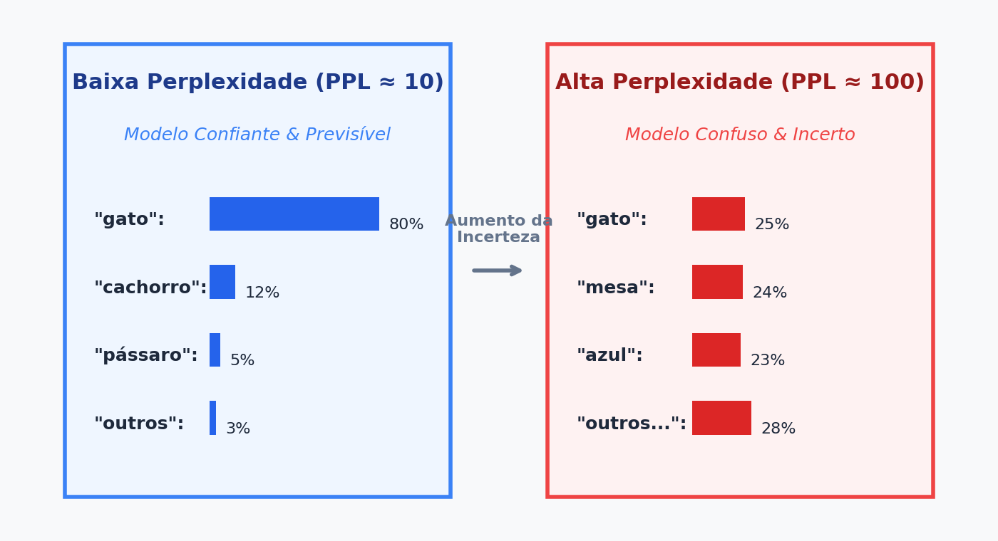
PARTE 1 • MÉTRICAS INTRÍNSECAS
Perplexidade (PPL): Medindo a Incerteza e a Confusão do Modelo
O Que É Perplexidade? (Jelinek et al., 1977)
• Métrica Intrínseca (Sem Gabarito Humano):
Diferente de ROUGE, BLEU e BERTScore, a perplexidade NÃO requer um texto de referência humana. Ela avalia o quão bem o modelo de linguagem prevê um texto de teste.
• Medida de 'Surpresa' ou 'Confusão':
PPL mede o quão surpreso o modelo fica ao ler as frases. Quanto MENOR a perplexidade, mais confiante e bem calibrada está a distribuição de probabilidade.
• Intuição Prática:
• PPL = 10: O modelo está 'em dúvida' entre apenas 10 palavras prováveis a cada passo.
• PPL = 100: O modelo está disperso e altamente confuso.
Fórmula e Limitações Cruciais
PPL = exp( - 1/N * sum_{i=1}^N ln P(w_i | w_{<i}) )
(Exponencial da Perda Negativa de Log-Verossimilhança - NLL)
Atenção: Modelos só podem ter PPL comparada se usarem o MESMO vocabulário (tokenizer). PPL não mede raciocínio, nem alucinação, nem factualidade!

Slide 9
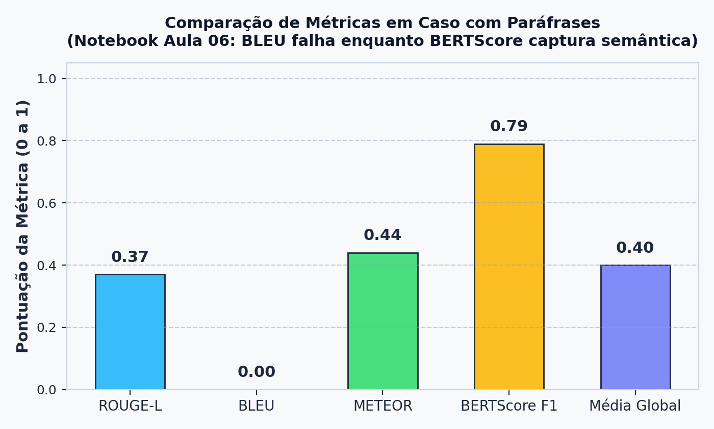
PARTE 1 • ANÁLISE PRÁTICA
Estudo Comparativo: Casos Onde BLEU Falha e BERTScore Acerta
O Experimento do Notebook (Aula 06)
Parâmetros do Teste no Notebook:
• Predição: 'O cão saiu em disparada pela rua.'
• Referência: 'Um cão correu rápido pela rua.'
1. BLEU = 0.00: A métrica zerou completamente porque os n-gramas de ordem superior não tiveram correspondência exata de palavras.
2. ROUGE-L = 0.37: Nota baixa devido à penalização da ordem e falta de sobreposição dos unigramas 'saiu em disparada' vs 'correu rápido'.
3. METEOR = 0.44: Pontuação intermediária graças ao alinhamento de sinônimos/lemas do WordNet.
4. BERTScore F1 = 0.79: Capturou com maestria que 'sair em disparada' e 'correr rápido' residem na mesma vizinhança semântica vetorial!

Slide 10

PARTE 2 • Prática de Pipelines HuggingFace
Introdução ao pipeline do HuggingFace
pipeline do HuggingFace
Pré-processamento: o texto é convertido em números (tokens) por um tokenizador;
Modelo: a rede neural recebe os tokens e produz uma saída numérica;
Pós-processamento: a saída numérica é convertida de volta em algo legível (texto, rótulos, probabilidades).
A função pipeline() da biblioteca transformers empacota essas três etapas em um único objeto, que pode ser chamado como se fosse uma função. O uso geral tem sempre a mesma forma:
Acesse os notebooks e exercício da Aula_06

Slide 11
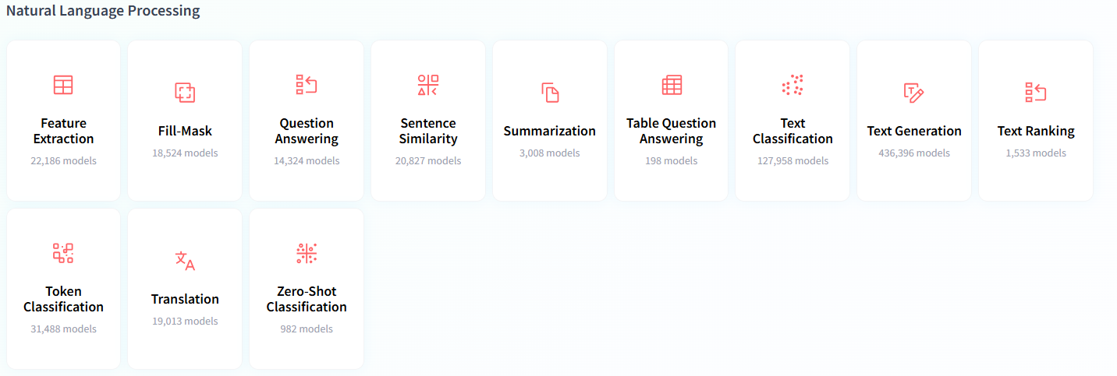
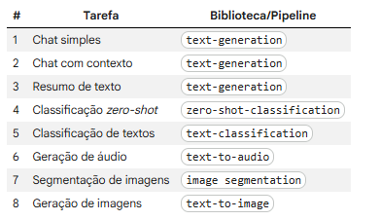
PARTE 2 • Prática de Pipelines HuggingFace
Introdução ao pipeline do HuggingFace

Slide 12
REFERÊNCIAS BIBLIOGRÁFICAS
Leituras recomendadas
1. https://huggingface.co/learn LLM Course

